Slide 1


CHÀO MỪNG CÁC BẠN ĐẾN VỚI TIẾT HỌC MỚI!

Slide 2

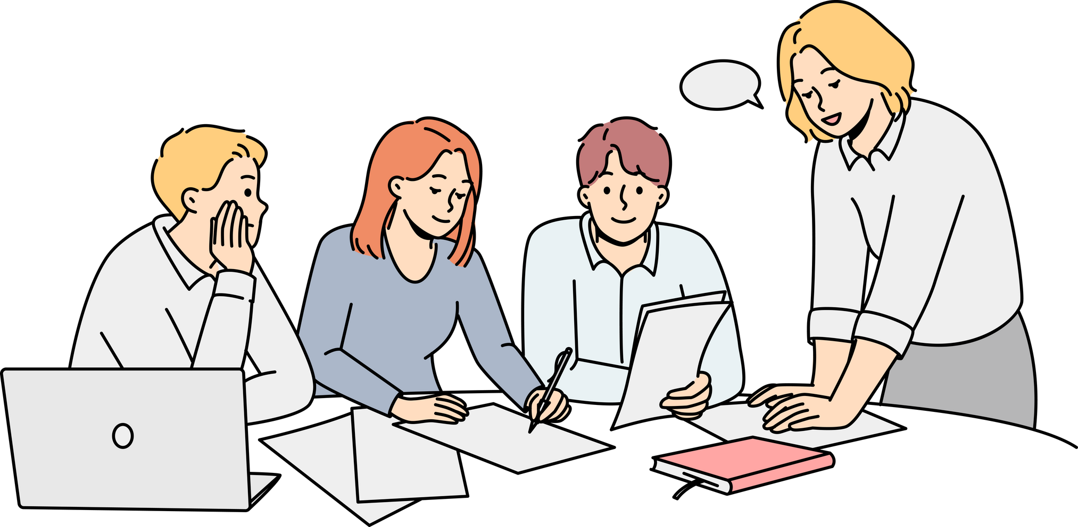
KHỞI ĐỘNG
Quan sát hình ảnh kết hợp với tư liệu sau và cho biết: Trình bày hiểu biết của em về ý nghĩa và vai trò của thiết kế đồ gia dụng từ vật liệu đã qua sử dụng.
THẢO LUẬN NHÓM

Slide 3
TƯ LIỆU: “Tái sinh” gỗ lụt thành sản phẩm mỹ nghệ
Lê Ngọc Thuận (sinh năm 1980) là người sinh ra và lớn lên ở Hội An, có nhiều năm gắn bó với ngành du lịch và am hiểu về các loại vật liệu tự nhiên ở địa phương. Sản phẩm mang tính “đánh dấu” hành trình của anh đối với vật liệu tái chế là một bức tranh được ghép từ gỗ lụt (gỗ do nước cuốn trôi ra bờ sông, cửa biển sau mỗi cơn bão, lũ lụt).
Nhận thấy cơ hội mới từ đây, anh Thuận sáng lập thương hiệu đồ gỗ mỹ nghệ Coco Casa, mở xưởng, liên hệ họa sĩ thiết kế và thuê thêm thợ lành nghề từ làng mộc nổi tiếng Kim Bồng (xã Cẩm Kim, TP Hội An).
Hiện nay, Coco Casa Collection có hai dòng sản phẩm chính là Mộc mỹ thuật (hướng tới các nhà hàng, khách sạn, villa, quán cafe, không gian văn hóa công cộng…) và Mộc trang trí, lưu niệm (là những món đồ nhỏ xinh, dễ mang đi biếu, tặng).

Slide 4
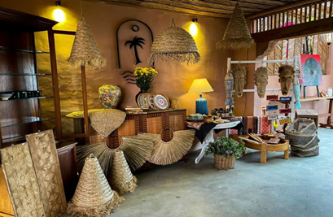
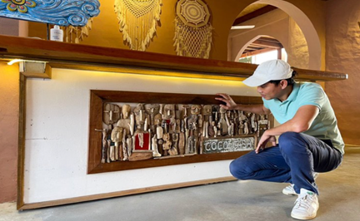
Sản phẩm của Coco Casa rất đa dạng, từ những món đồ nội, ngoại thất như tranh tường, mành (rèm), chụp đèn, chậu hoa, tượng gỗ, khay, thớt, chén (bát) đĩa bàn ăn, khung gương, gạt tàn, hộp đựng mỹ phẩm… cho đến đồ chơi trẻ em, đồ lưu niệm, trang trí. Những sản phẩm không chỉ đẹp mà còn mang nét đặc trưng của văn hóa Việt Nam, như hình ảnh con trâu, con voi, hoa sen, bông lúa, chuồn chuồn, nhà cổ Hội An.
Sản phẩm thủ công Coco Casa sử dụng hoàn toàn vật liệu tại địa phương
Anh Lê Ngọc Thuận và tác phẩm tranh ghép gỗ lụt đầu tiên của Coco Casa

Slide 5
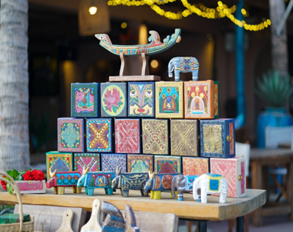
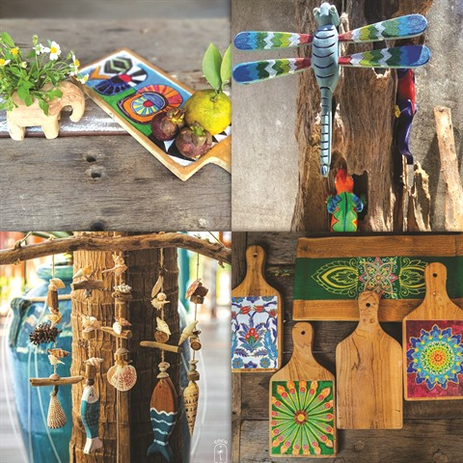
TƯ LIỆU: “Tái sinh” gỗ lụt thành sản phẩm mỹ nghệ
Những sản phẩm rực rỡ, sinh động được làm từ gỗ thải

Slide 6
Ý nghĩa của thiết kế đồ gia dụng từ vật liệu đã qua sử dụng
Giúp giảm lượng rác thải đổ vào các bãi chôn lấp và giảm ô nhiễm môi trường.
Giúp tiết kiệm tài nguyên thiên nhiên, giảm nhu cầu khai thác và sản xuất mới.
Giảm lượng khí thải carbon vào môi trường.
Giúp tiết kiệm chi phí cho nhà sản xuất và người tiêu dùng.

Slide 7
Vai trò của thiết kế đồ gia dụng từ vật liệu đã qua sử dụng
Tạo cơ hội việc làm cho nhiều lao động.
Thúc đẩy nền kinh tế tuần hoàn, nơi mà các sản phẩm được sử dụng hiệu quả và tái sử dụng nhiều lần.
Nâng cao nhận thức của cộng đồng về bảo vệ môi trường và phát triển bền vững.

Slide 8
BÀI 14:
THIẾT KẾ SẢN PHẨM
ĐỒ GIA DỤNG TỪ VẬT LIỆU ĐÃ QUA SỬ DỤNG

Slide 9


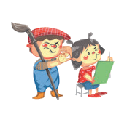

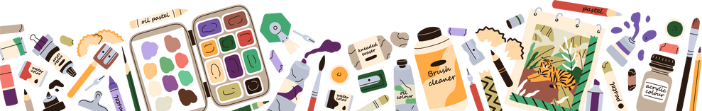
NỘI DUNG BÀI HỌC
QUAN SÁT
THẢO LUẬN
THỂ HIỆN
VẬN DỤNG

Slide 10
HOẠT ĐỘNG THEO NHÓM
QUAN SÁT
Kiểu dáng, công năng đồ gia dụng từ vật liệu đã qua sử dụng có đặc điểm gì?
Nhóm 1 + 2
Vật liệu đã qua sử dụng nào thường được sử dụng trong thiết kế sản phẩm?
Nhóm 3 + 4
Hãy cho biết vì sao thiết kế đồ gia dụng từ vật liệu đã qua sử dụng được đề cao trong đời sống đương đại?
Nhóm 5 + 6

Slide 11
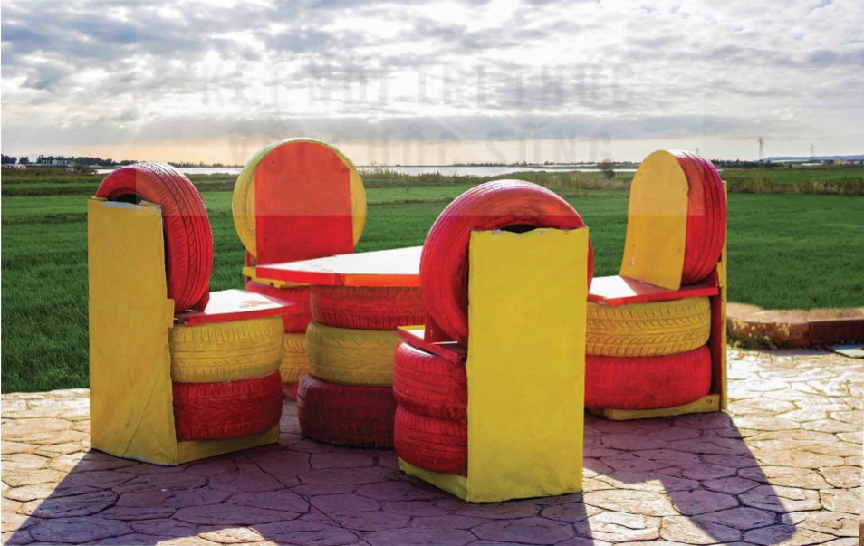
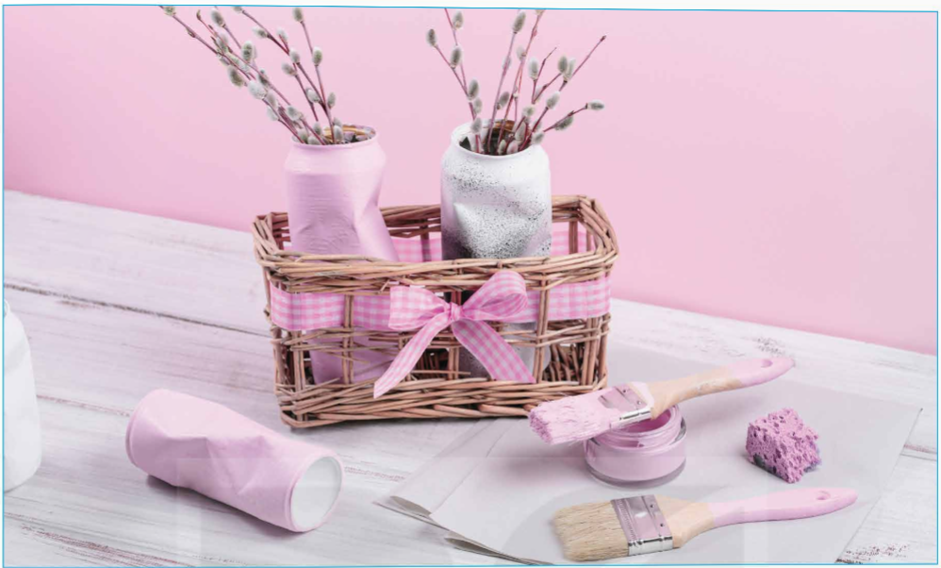
Khai thác hình ảnh, thông tin mục Quan sát SGK tr.58,59
Bàn ghế làm từ lốp xe và vật liệu đã qua sử dụng
Hộp đựng làm từ vỏ thiếc

Slide 12
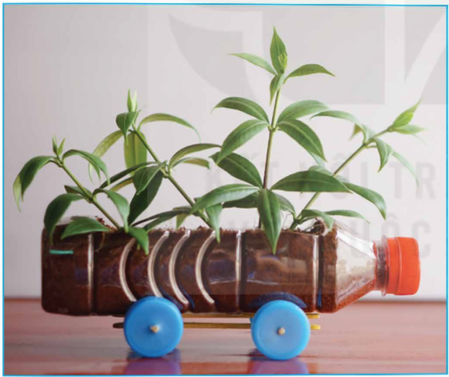
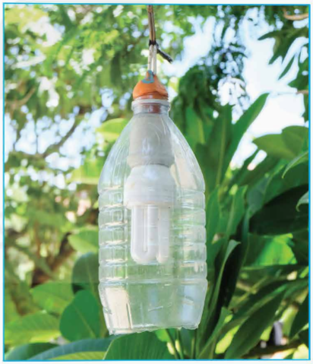
Khai thác hình ảnh, thông tin mục Quan sát SGK tr.58,59
Chậu cây làm từ chai nhựa tái chế
Chao đèn ngoài sân được làm từ nhựa tái chế

Slide 13
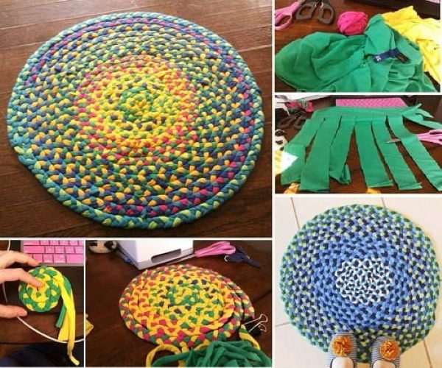
Thiết kế đồ gia dụng từ vật liệu đã qua sử dụng
Thiết kế đồ gia dụng trong thời kì đương đại hướng đến tính hiệu quả, sự tiện lợi và thân thiện với môi trường, phù hợp những tiến bộ trong công nghệ, nhận thức ngày càng tăng về tầm quan trọng của tính bền vững.

Slide 14
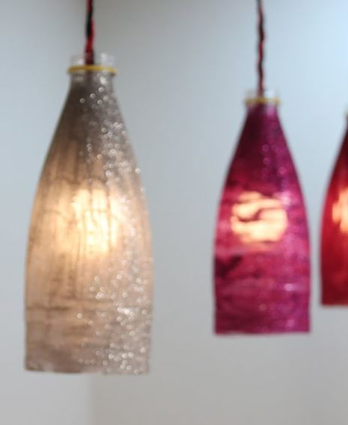
Thiết kế đồ gia dụng từ vật liệu đã qua sử dụng
Việc sử dụng vật liệu tái chế trong thiết kế nói chung và thiết kế sản phẩm đồ gia dụng nói riêng giúp giảm chất thải ra môi trường cũng như việc khai thác tài nguyên thiên nhiên quá mức. Từ đó, góp phần giảm thiểu tác động tiêu cực đến môi trường sống.

Slide 15
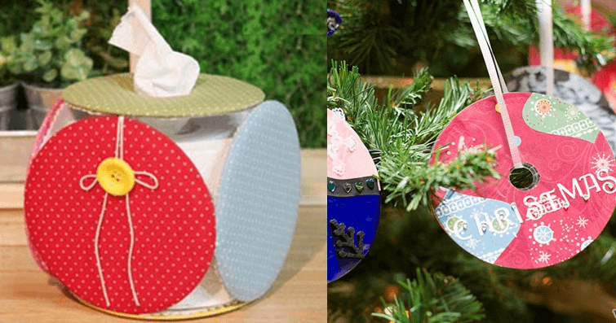
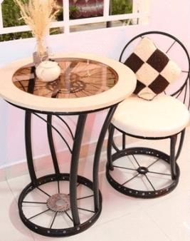
Quan sát một số hình ảnh khác
Hộp giấy từ đĩa CD cũ
Bộ bàn ghế từ xe đạp cũ

Slide 16
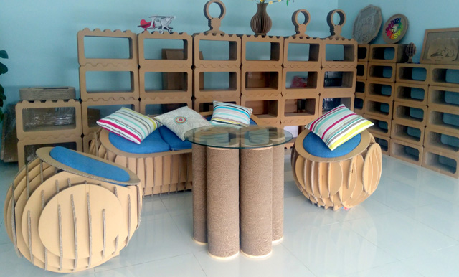
Quan sát một số hình ảnh khác
Bộ bàn ghế, tủ, kệ, bình hoa tranh được làm từ bìa carton và các vật liệu khác

Slide 17
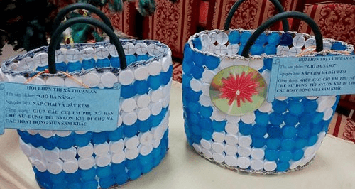
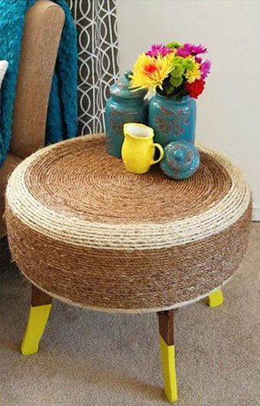
Quan sát một số hình ảnh khác
Giỏ xách từ nắp chai nhựa
Bàn từ lốp xe cũ

Slide 18
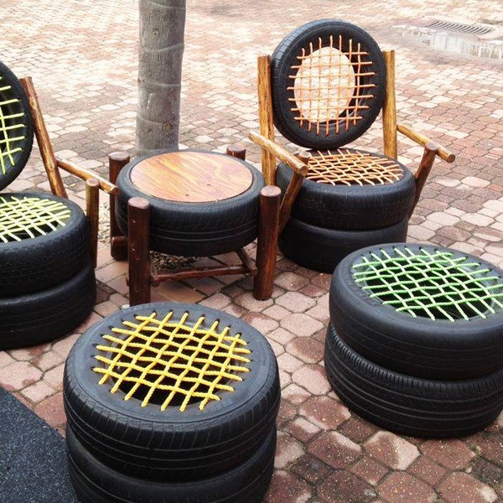
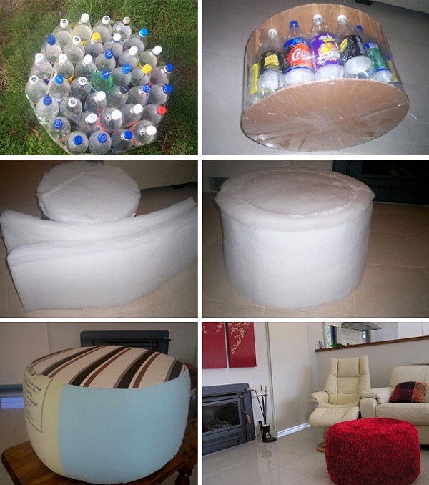

Slide 19
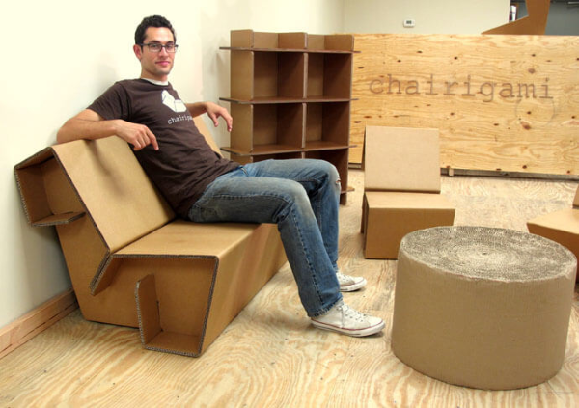
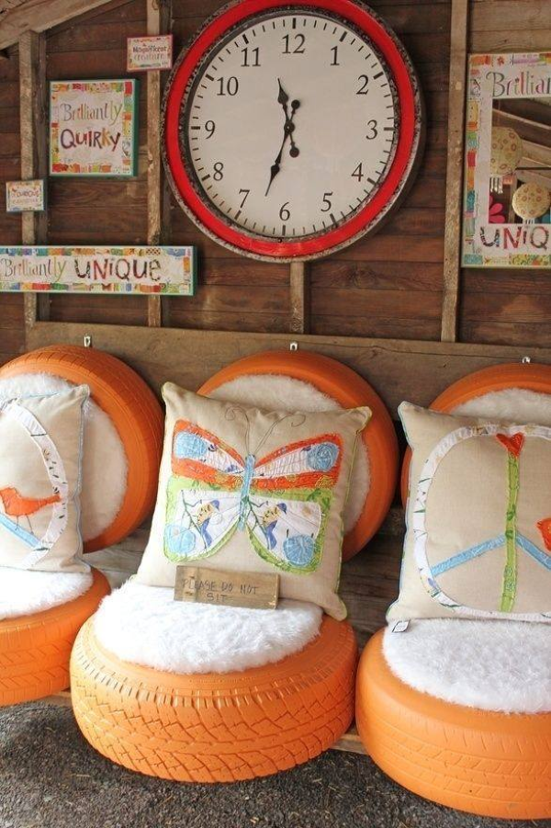

Slide 20

Làm chậu cây từ chai nhựa

Slide 21
Gợi ý cách thiết kế ghế từ vật liệu xốp và vải
Quan sát hình ảnh SGK tr.60 và cho biết: Cách thiết kế ghế từ vật liệu xốp và vải.
THẢO LUẬN NHÓM

Slide 22
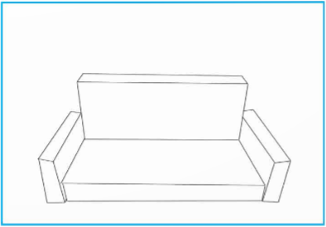
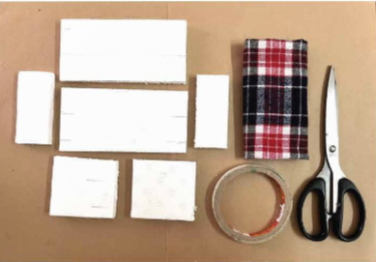
Gợi ý cách thiết kế ghế từ vật liệu xốp và vải
01
02
Lựa chọn và gia công vật liệu theo các
chi tiết của sản phẩm
Vẽ mẫu sản phẩm theo ý tưởng

Slide 23
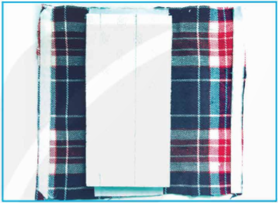
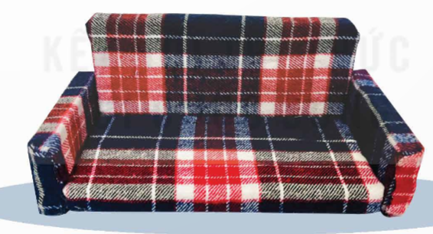
Gợi ý cách thiết kế ghế từ vật liệu xốp và vải
03
04
Thực hiện dựng mẫu phần khung và dùng vải bọc sản phẩm
Hoàn thiện sản phẩm

Slide 24
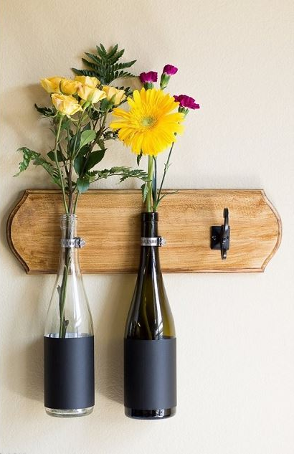
THỰC HÀNH
Hãy thiết kế kiểu dáng và trang trí một đồ gia dụng từ vật liệu đã qua sử dụng.

Slide 25
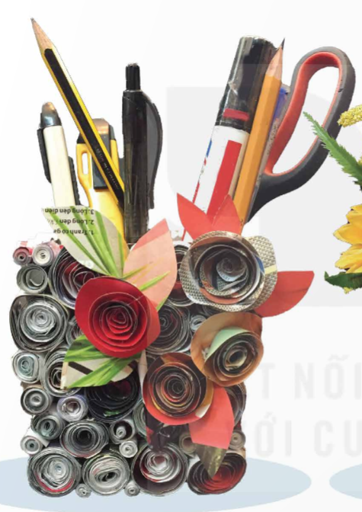
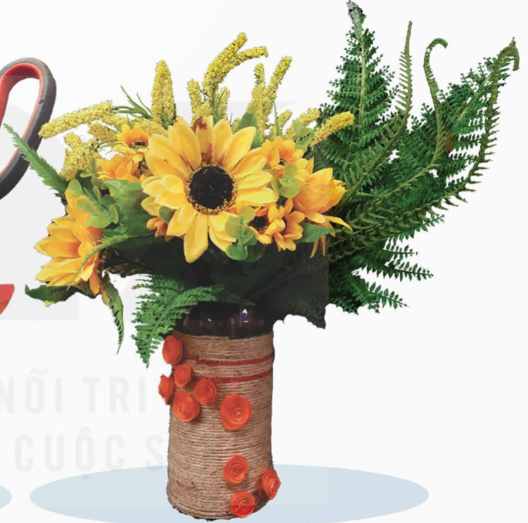
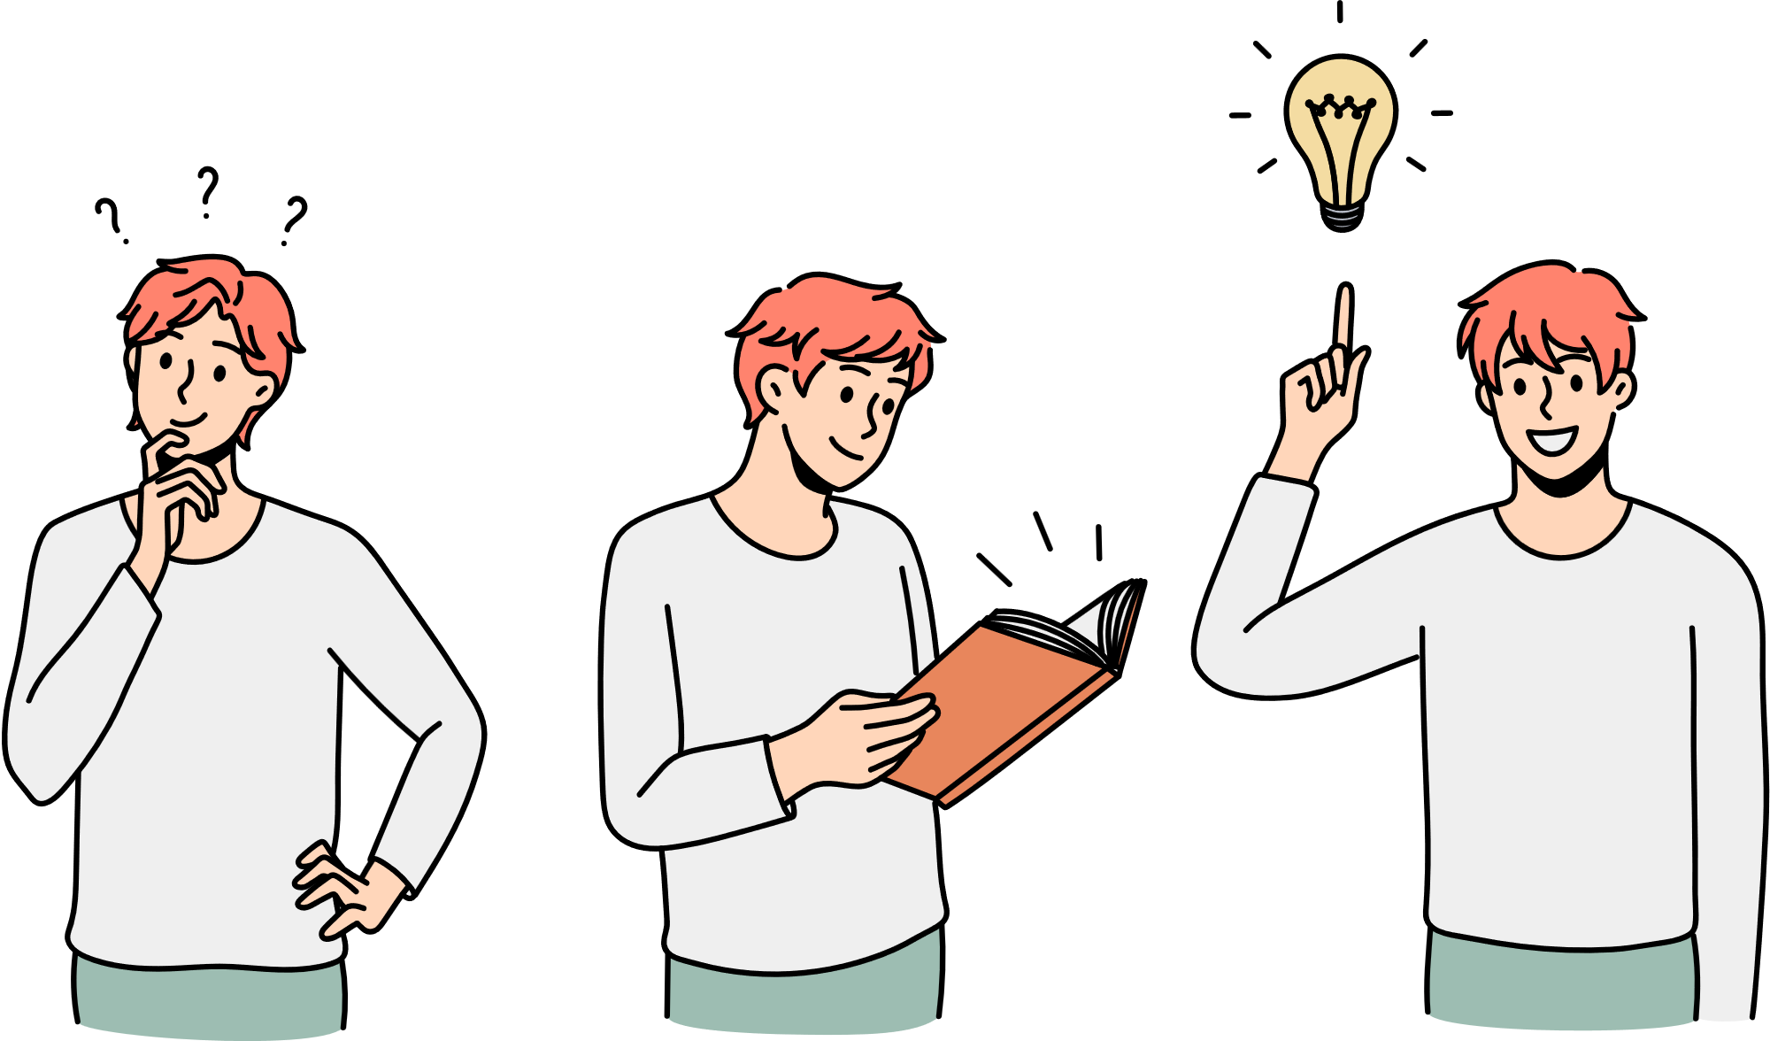
Tham khảo SPMT của học sinh
Lê Minh
Ngô Tâm

Slide 26
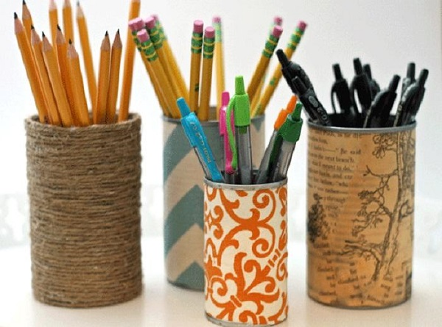
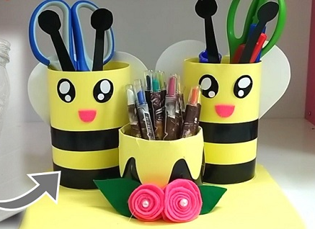
Tham khảo SPMT thiết kế đồ gia dụng khác

Slide 27
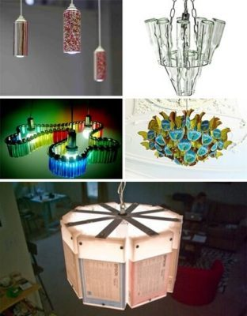
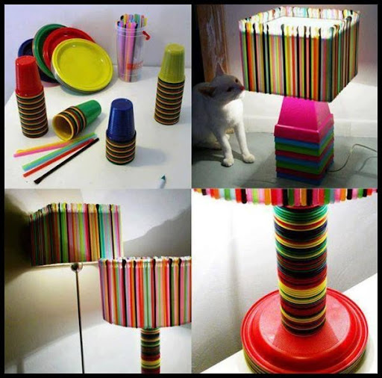

Slide 28
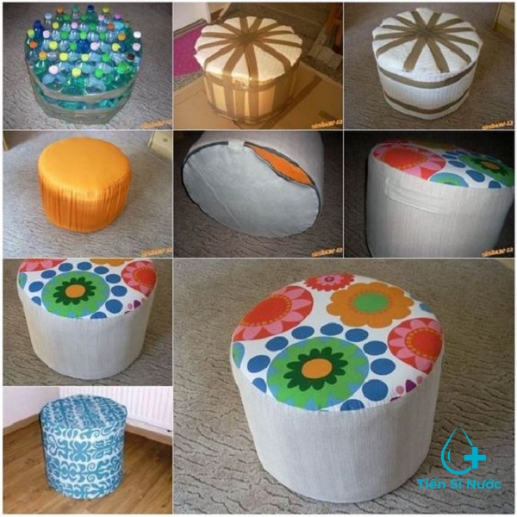
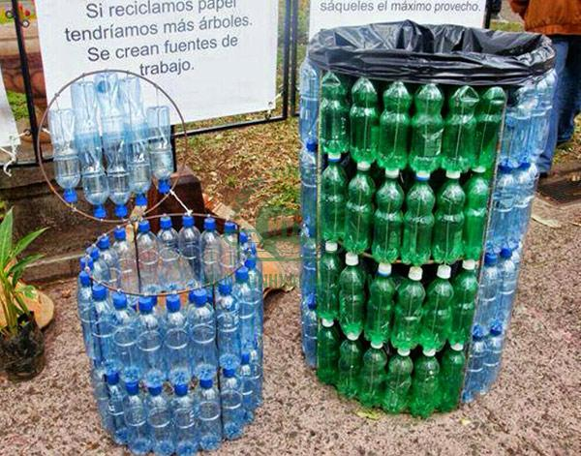

Slide 29
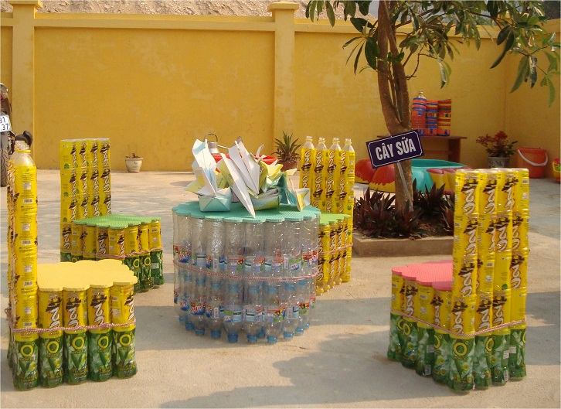
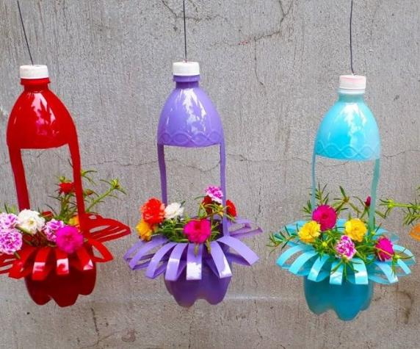

Slide 30
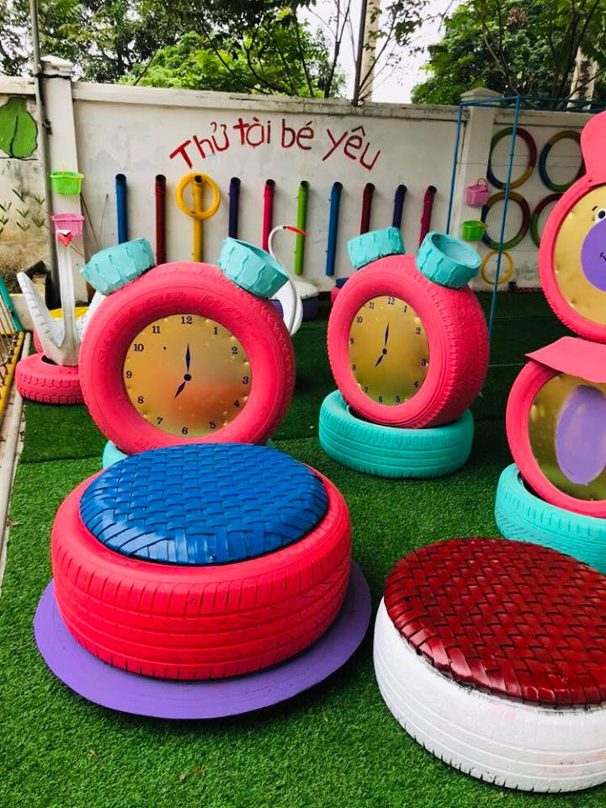
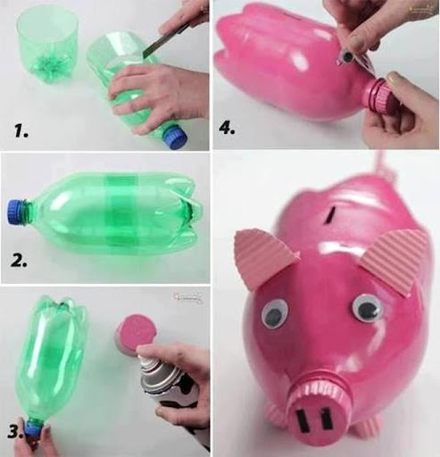

Slide 31

HOẠT ĐỘNG THEO NHÓM
THẢO LUẬN
Bạn đã thực hiện thiết kế, tạo dáng sản phẩm đồ gia dụng từ vật liệu đã qua sử dụng nào?
Sản phẩm có kiểu dáng, trang trí như thế nào?
Sự hài hòa giữa công năng sử dụng của sản phẩm và tính thẩm mĩ được thể hiện thế nào trên sản phẩm thiết kế của bạn?

Slide 32
NHIỆM VỤ
VẬN DỤNG
Dùng sản phẩm đồ gia dụng từ vật liệu đã qua sử dụng trong gia đình, phù hợp với không gian, công năng và mục đích thiết kế.

Slide 33
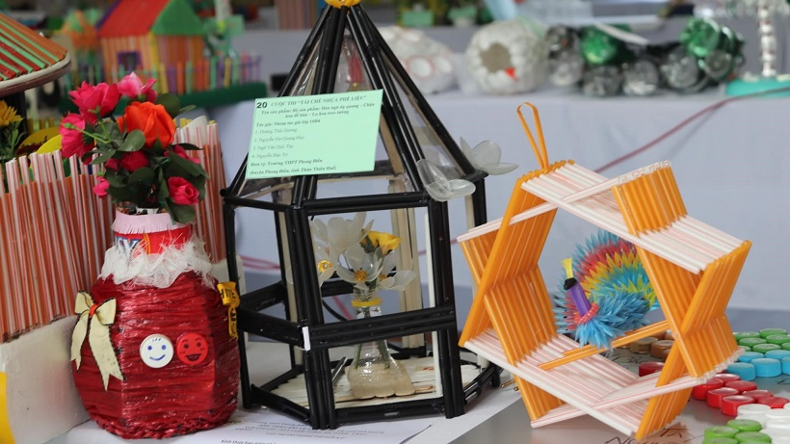

1
2
3
4
5
Notes:
GV click vào từng mảnh ghép để chọn câu hỏi. Sau khi hoàn thành câu hỏi, các mảnh ghép tự động biến mất. GV chọn mũi tên để kết thúc trò chơi.

Slide 34


Câu 1: Các vật liệu đã qua sử dụng có thể tận dụng để thiết kế sản phẩm đồ gia dụng là
A. Bát, lon sữa, đĩa, xe máy, lõi giấy.
B. Xe đạp, lốp xe, túi nilon, vải vụn.
C. Vỏ chai nhựa, hộp giấy, lõi giấy.
D. Tivi, gỗ, kim loại, inox, thủy tinh.
Notes:
GV chọn HOME góc phải màn hình để trở về slide câu hỏi.

Slide 35
Câu 2: Thiết kế đồ gia dụng trong thời kì đương đại không hướng đến điều nào?
A. Tính hiệu quả, sự tiện lợi.
B. Gây ô nhiễm không khí, đất và nước.
C. Thân thiện với môi trường.
D. Phù hợp với những tiến bộ trong công nghệ.
Notes:
GV chọn HOME góc phải màn hình để trở về slide câu hỏi.

Slide 36
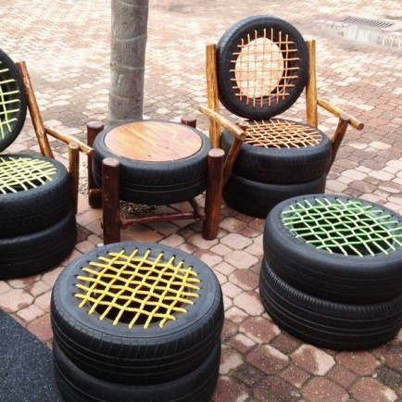
Câu 3: Quan sát hình ảnh và cho biết sản phẩm được tái chế từ
A. Nhựa.
B. Lốp xe.
C. Vải vụn.
D. Ống hút.
Notes:
GV chọn HOME góc phải màn hình để trở về slide câu hỏi.

Slide 37
Câu 4: Vì sao thiết kế đồ gia dụng từ vật liệu đã qua sử dụng được đề cao trong đời sống đương đại?
A. Vì hướng đến một xã hội không còn bạo lực.
B. Vì hướng đến tính hiệu quả, sự tiện lợi và thân thiện với môi trường.
C. Vì hướng đến bình đẳng giới.
D. Vì hướng đến tính bền vững, đảm bảo môi trường sống của động, thực vật.
Notes:
GV chọn HOME góc phải màn hình để trở về slide câu hỏi.

Slide 38
Câu 5: Ý nghĩa của việc sử dụng vật liệu tái chế trong thiết kế sản phẩm đồ gia dụng là
A. Giảm chất thải ra môi trường và việc khai thác tài nguyên thiên nhiên quá mức.
B. Tăng nguy cơ ô nhiễm môi trường.
C. Gây mất rừng tự nhiên.
D. Một nửa động vật hoang dã không có nơi cư trú.
Notes:
GV chọn HOME góc phải màn hình để trở về slide câu hỏi.

Slide 39



kenhgiaovien
Bài giảng và giáo án này chỉ có duy nhất trên kenhgiaovien.com
Bất cứ nơi nào đăng bán lại đều là đánh cắp bản quyền và hưởng lợi bất chính trên công sức của giáo viên.
Vui lòng không tiếp tay cho hành vi xấu.
https://kenhgiaovien.com/
Zalo: 0386 168 725

Slide 40

HƯỚNG DẪN VỀ NHÀ
Ôn lại kiến thức đã học.
Đọc và tìm hiểu trước nội dung
Bài 15: Ngành, nghề liên quan
đến mĩ thuật ứng dụng.

Slide 41
CẢM ƠN CÁC BẠN
ĐÃ CHÚ Ý LẮNG NGHE!

